Slide 1
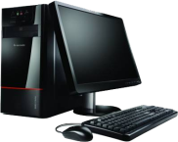
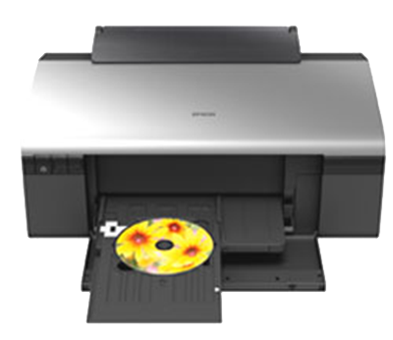
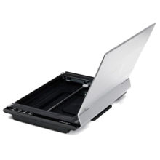
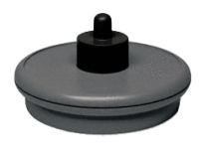
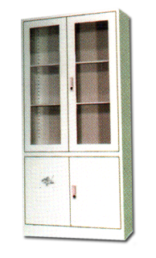
БМСан бүрдүүлэхэд шаардлагатай тоног төхөөрөмжүүд
Шаардлагатай тоног төхөөрөмжийн жагсаалт
(ойрын 3 жилд хоцрогдохгүй үзүүлэлттэй)
КОМПЬЮТЕР (Хурд, багтаамж сайтай)
ӨНГӨТ ПРИНТЕР (CD Label хэвлэдэг)
ДИЖИТАЛ ВИДЕО КАМЕР
ХАЛЬСНЫ СКАННЕР
ДЕКТАФОН (Дижитал)
CD LABEL НААГЧ
7. ШҮҮГЭЭ, ТАВИУР (Архивын зориулалттай)

Slide 2
БМСан бүрдүүлэхэд шаардлагатай тоног төхөөрөмжүүд
1. КОМПЬЮТЕР (Хурд, багтаамж сайтай)
Техникийн үзүүлэлт:
Cpu: Core i5, 3.0 Ghz Ram: 3GB Hard disk: 500GB Optical drive: DVD-RW (DVD writer)
VGA: 1024MB
Display: 17” LCD
Үнэ: 1 100 000₮
Худалдан авч болох газар:
ITZone компьютерийн сүлжээ дэлгүүр, Computer Land төв ...

Slide 3
БМСан бүрдүүлэхэд шаардлагатай тоног төхөөрөмжүүд
2. ӨНГӨТ ПРИНТЕР (CD Label хэвлэдэг)
Техникийн үзүүлэлт:
Марк: Epson R290 (CD label printable)
Цаасны хэмжээ: А4 хүртэл
Интерфейс: USB 2.0
Бусад: Фото чанартайгаар зураг хэвлэх, CD label хэвлэх, Баллонтой хор залгаж болдог
Үнэ: 320 000₮
Худалдан авч болох газар:
Computer Land төв ...

Slide 4
БМСан бүрдүүлэхэд шаардлагатай тоног төхөөрөмжүүд
3. ДИЖИТАЛ ВИДЕО КАМЕР
Техникийн үзүүлэлт:
Марк: Sony HDR XR500V
Хүчин чадал: 1920x1080HD, 12.0 Mpixel, 120 GB, Handycam
Үнэ: 1 500 000₮
Худалдан авч болох газар:
Номин электроникс, Sony төв (УИДэлгүүрийн баруун талд)

Slide 5
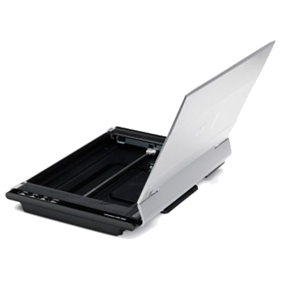
БМСан бүрдүүлэхэд шаардлагатай тоног төхөөрөмжүүд
4. ХАЛЬСНЫ СКАННЕР
Техникийн үзүүлэлт:
Марк: Canon CanoScan LIDE 700F
Хүчин чадал: Цаасны хэмжээ A4, Нягтрал: 9600х9600 dpi, 35мм-ийн хальснаас скан хийх боломжтой
Үнэ: 180 000₮
Худалдан авч болох газар:
MCS электрониксийн IT ZONE компьютерийн сүлжээ дэлгүүр

Slide 6
БМСан бүрдүүлэхэд шаардлагатай тоног төхөөрөмжүүд
5. ДЕКТАФОН (Дижитал)
Техникийн үзүүлэлт:
Марк: MONEL
Багтаамж: 2 GB
Онцлог: Өндөр чанар бичлэг хийнэ. Нэмэлт микрофон залгах боломжтой. Нэмэлт чанга яригч залгах боломжтой. Телефон утасны яриаг бичиж болно. USB флаш диск шиг ашиглаж болно. Олон дахин цэнэглэдэг зайтай. Батерей бага зарцуулдаг.
Үнэ: 65 000₮
Худалдан авч болох газар:
“Номин электроникс” салбарууд

Slide 7
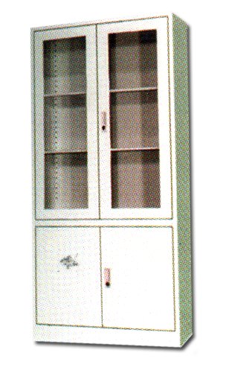
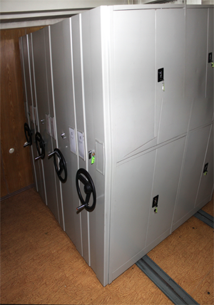
БМСан бүрдүүлэхэд шаардлагатай тоног төхөөрөмжүүд
7. ШҮҮГЭЭ, ТАВИУР (Архивын зориулалттай)
Техникийн үзүүлэлт:
Архивын материал хадгалах зориулалт бүхий тусгаарлагч тавиуртай шүүгээ.
Техникийн үзүүлэлт:
2-3 тасалгаа бүхий архивын зориулалттай гүйдэг замтай шүүгээ.
Худалдан авч болох газар:
“Нью Босс” ХХК, Оффис макс, Мишээл экспо, Гермес төв ...

